Slide 1
Hur mår de allra äldsta i Stockholm?
Anton Lager
Chef, enheten för hälsoläge och vårdbehov, CES;
Docent i epidemiologi, Institutionen för global folkhälsa, Karolinska Institutet

Slide 2
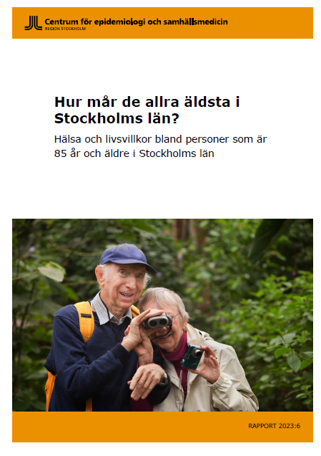
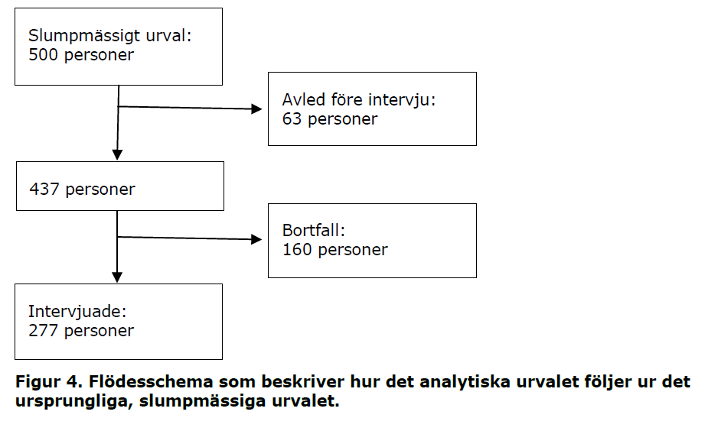
Registerdata och telefonintervjuer under hösten 2021 och våren 2022
(<37%)
Genomförd vid ARC, KI, på uppdrag av oss, och kompletterar den landsomfattande studien SWEOLD
Fors S, Georgelis A, Hadlaczky G, Hökby S, Kosidou K, Nord M, Pyko A, Lager A
www.folkhalsoguiden.se

Slide 3
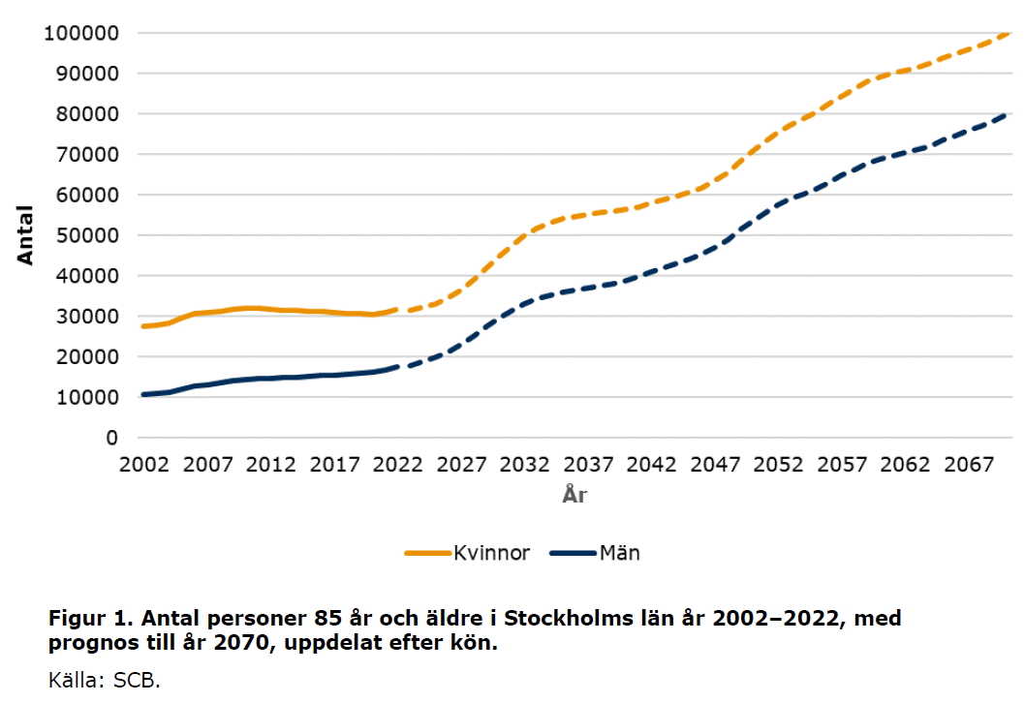
De allra äldsta blir fler

Slide 4
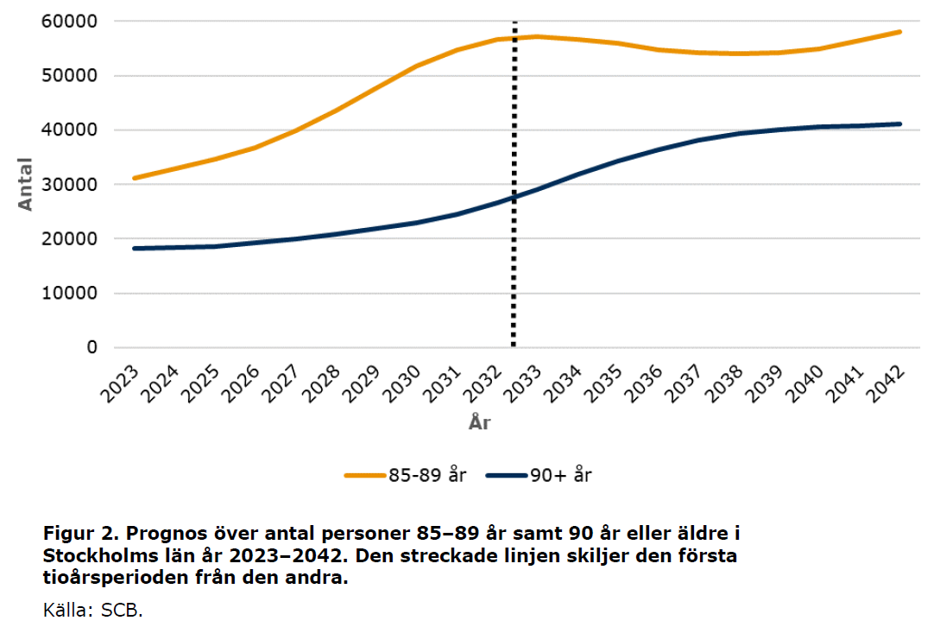
Efter 85-89-vågen kommer 95+ år

Slide 5
Kvinnorna är nästan dubbelt så många
Och 39% av alla 85+ år är änkor
Kvinnorna samtidigt bara lite äldre i genomsnitt (+1 år)
Den 31 oktober 2022 bodde en sjättedel (16,6%) av alla i särskilt boende: Ytterligare 27,3% har hemtjänst

Slide 6
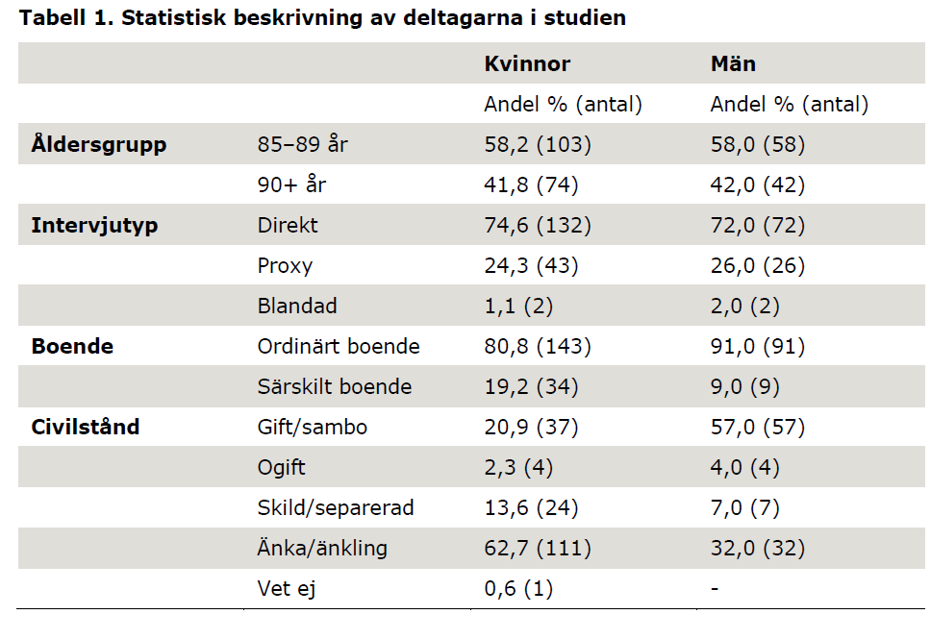
SWEOLD-Stockholm

Slide 7
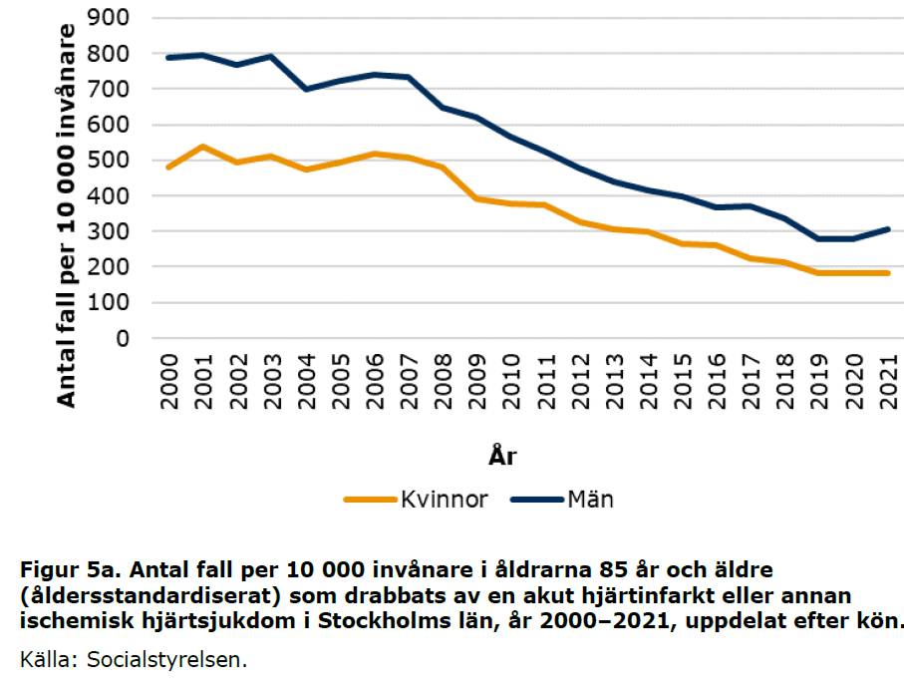
Hjärtinfarkter och mortalitet

Slide 8
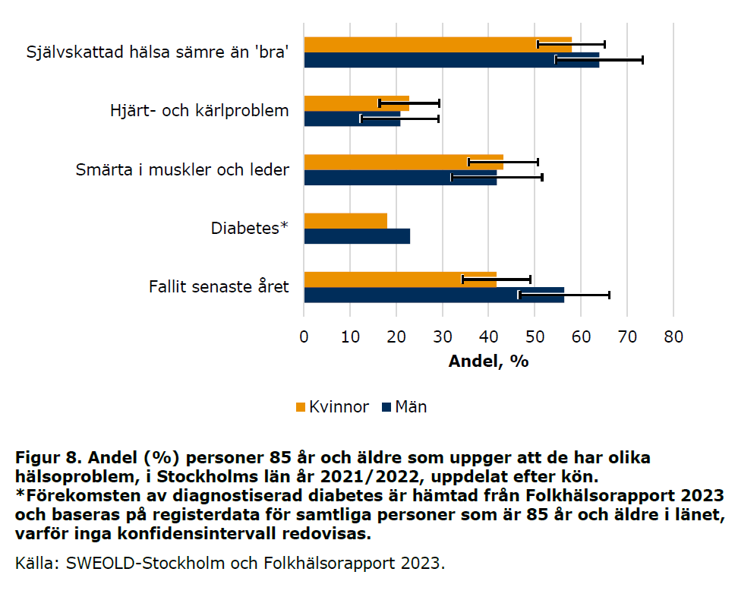
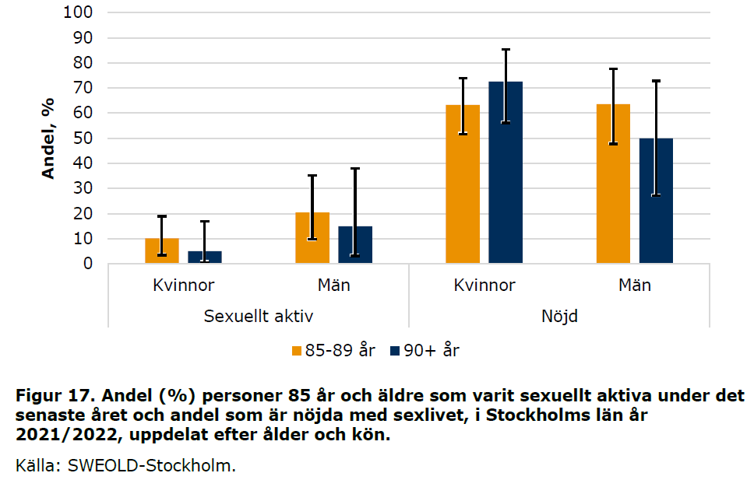
Fysisk och sexuell hälsa

Slide 9
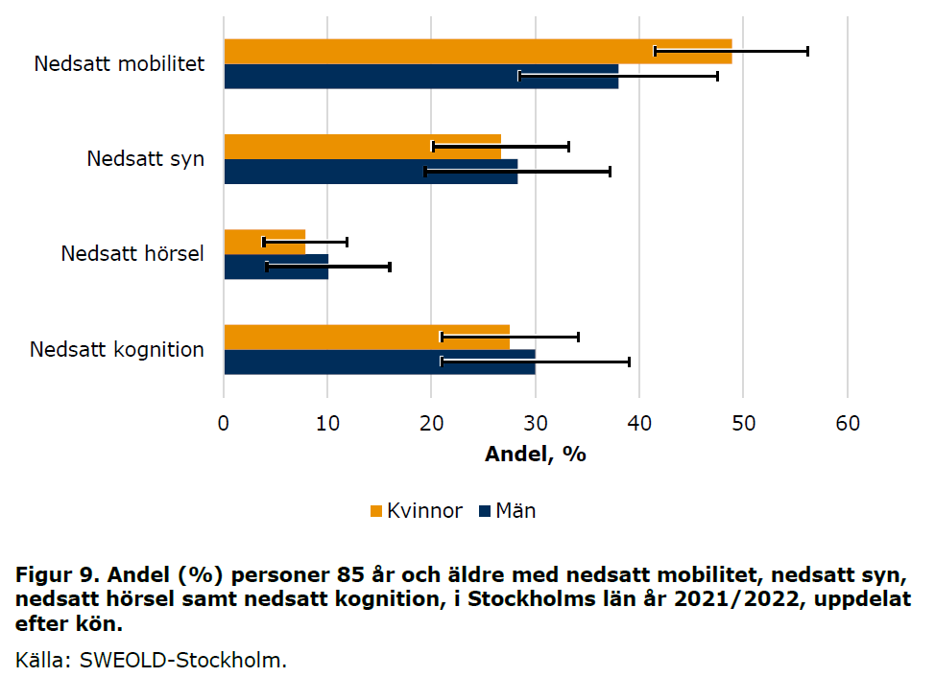
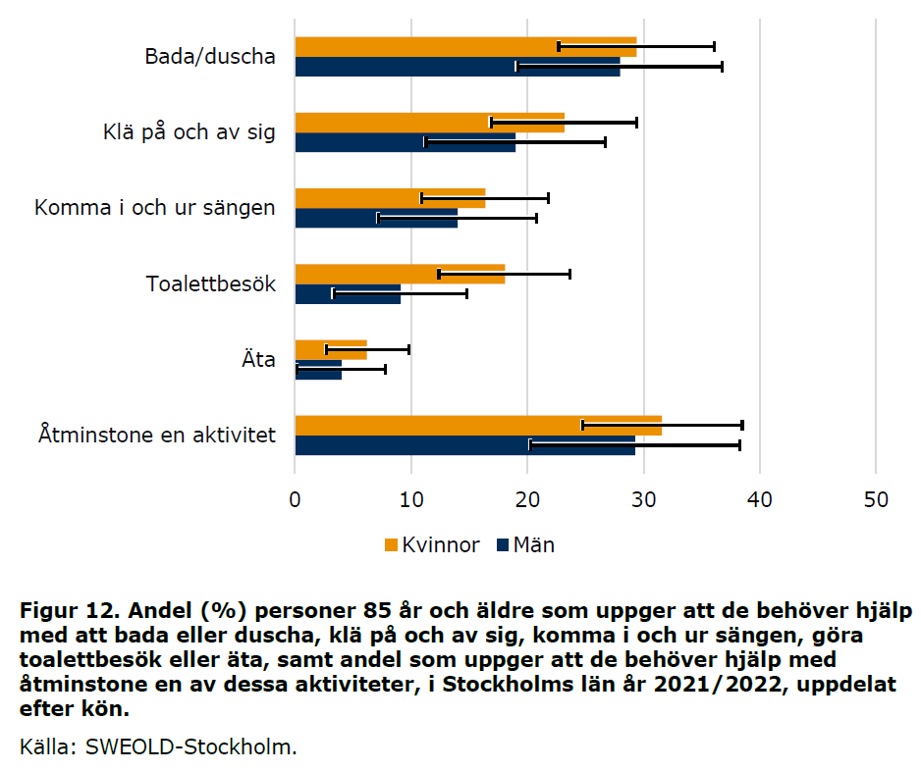
Funktionsnedsättningar

Slide 10
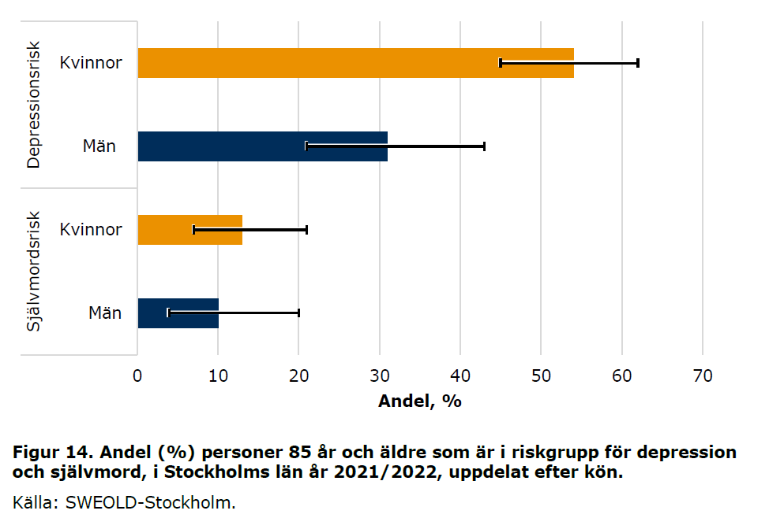
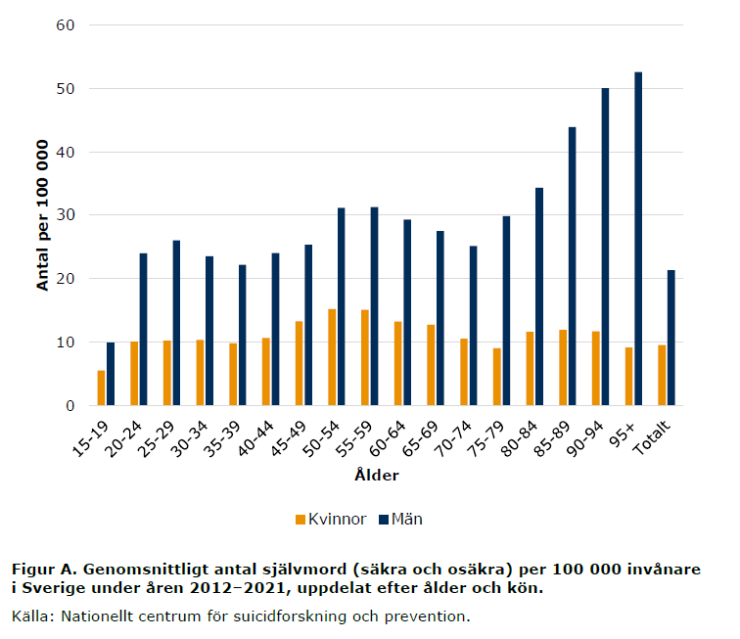
Psykisk ohälsa och suicid

Slide 11
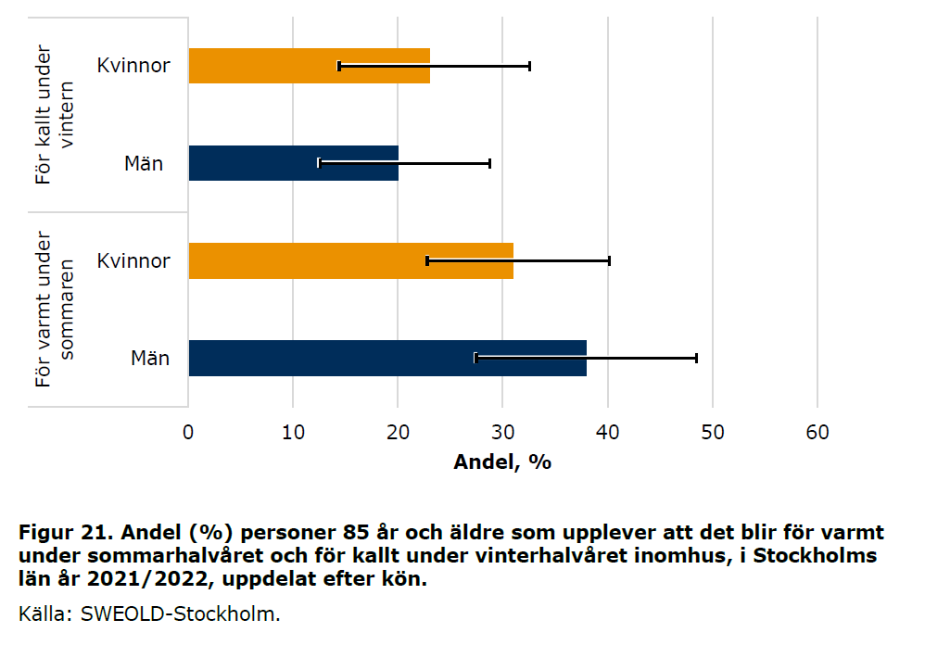
Boendemiljö och hälsa

Slide 12
Slutsatser
Antalet personer som är 85 år och äldre kommer att öka kraftigt i länet under kommande årtionden;
Trots positiva hälsotrender är sjukdomsbördan hög i gruppen;
Funktionsnedsättningar vanliga och innebär ett stort behov av omsorg;
Psykisk ohälsa och självmordstankar är vanligt förekommande i gruppen;
Mer kunskap behövs om den sexuella hälsan i gruppen;
Vanligt med brister i äldre personers boendemiljö.

Slide 13
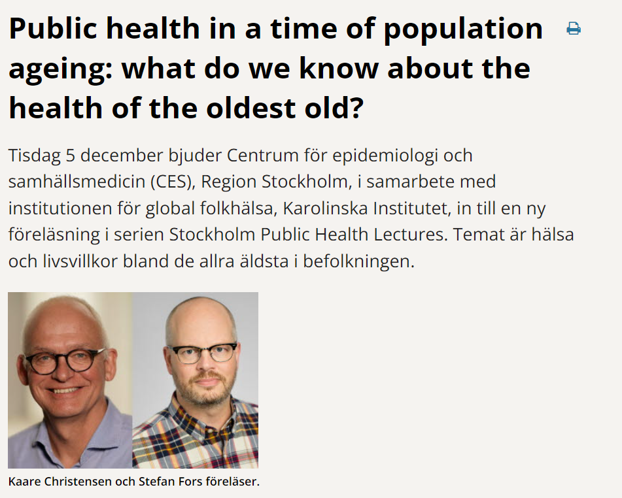

Slide 14
TACK!
Anton Lager
Chef, enheten för hälsoläge och vårdbehov, CES;
Docent i epidemiologi, Institutionen för global folkhälsa, Karolinska Institutet

